Slide 1
Monialaisen yhteispalvelun toteuttaminen Kaakkois-Suomessa
Juha Kouvo
Kaakkois-Suomen TE-toimisto
Valtakunnalliset TYP-päivät 27.-28.10.2015, Lappeenranta

Slide 2
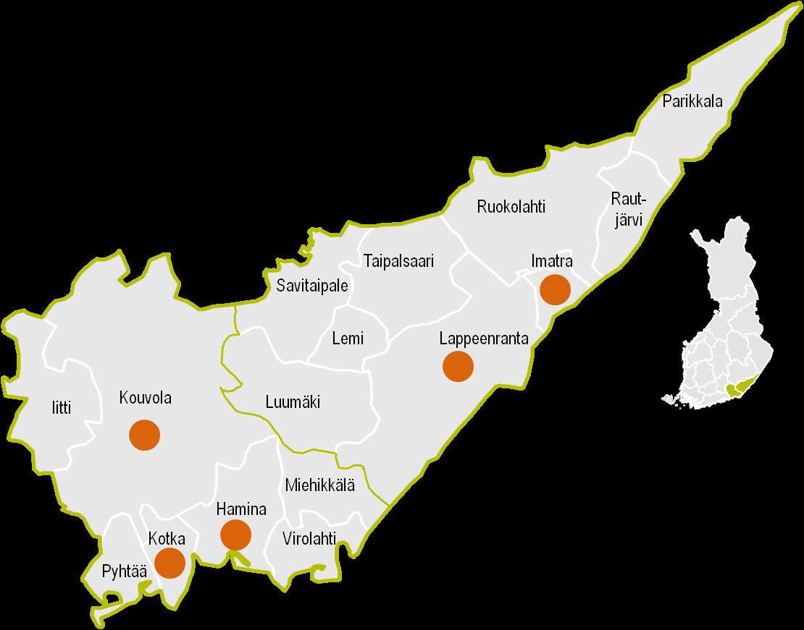
Kaakkois-Suomen TE-palvelujen alue
Toimialue: Etelä-Karjalan ja Kymenlaakson maakunnat
Toimipaikat: Hamina, Imatra, Kotka, Kouvola ja Lappeenranta
Työvoiman palvelukeskukset: Hamina, Imatra, Inkeroinen, Kotka, Kouvola, Kuusankoski, Lappeenranta ja Parikkala

Slide 3
TE-toimiston kaksi pääasiakaskuntaa
Työtä tarjoavat
Työtä hakevat
Palveluita annetaan myötä- ja vastamäessä!
Itse emme jatkossakaan tee kaikkea vaan palveluiden tuottamisessa tarvitsemme entistä enemmän kumppaneita asiakkaiden palvelutarpeita tyydyttämään.

Slide 4
Työttömien osuus työvoimasta 30.9.2015
%
Kymenlaakso 15,5
Etelä-Karjala 14,1
Kaakkois-Suomi 14,9
Koko maa 12,8
Huom. Vertaa ero Tilastokeskuksen lukuihin…

Slide 5
Työttömät työnhakijat ja avoimet työpaikat
Työvoima Kaikki Työttömät Muutos Avoimet
työnhakijat (ed. vuosi) työpaikat
Kymenlaakso 82104 23658 12712 6,5 952 (-12,4)
Etelä-Karjala 60702 16311 8582 5,9 709 (+15,3)
Kaakkois-S 142806 39969 21294 6,2 1661 (-2,4)
Koko maa 2630122 619994 346714 7,3 37690 (-1,1)

Slide 6
Alle 25-vuotiaat nuoret ja pitkäaikaistyöttömät
Alle 25-vuotiaat Pitkäaikaistyöttömät
Kymenlaakso 1 738 4 298
Etelä-Karjala 1 217 2 580
Kaakkois-Suomi 2 955 6 878
Koko maa 44 961 112 983

Slide 7
Työttömyyden kuva Kaakossa
Työttömyyden kasvu ollut vuodessa koko maata vähäisempää
Työttömyys on kasvanut viime kuukausina samaan tahtiin Etelä-Karjalassa ja Kymenlaaksossa
Nuorten työttömyys kasvanut kutakuinkin samaa tahtia kokonaistyöttömyyden kanssa
Nuorten naisten työttömyys on kasvanut miehiä nopeammin
Pitkäaikaistyöttömyys kasvaa nopeammin kuin kokonaistyöttömyys – työttömyys pitkittyy
Lukumääräisesti eniten pitkäaikaistyöttömiä on Kotka-Hamina seutukunnassa
Työttömiä on kaikissa ammattiryhmissä enemmän kuin vuosi sitten
Syyskuussa uusia avoimia työpaikkoja ilmoitettiin Kaakkois-Suomen TE-toimistoon edellisvuotta vähemmän

Slide 8
JOS
Työttömyys alenee 1 %
työllisyys lisääntyy 25.000
julkiseen talouteen
Kaikki työttömyysjaksot lyhenevät 1 päivän
26 MILJ. EUROA SÄÄSTYY / vuosi
TE-HALLINNONKIN ONNISTUMISELLA ON SUURI MERKITYS
1 MRD EUROA
työttömyyden alentaminen on parasta säästöä

Slide 9
Valtion työllisyysrahoitus supistuu
Kaakkois-Suomessa tänä vuonna käytettävissä noin 35 m€ työllisyyden hoitoon
Suunta on laskeva – on tehtävä strategisia valintoja
Sosiaalipolitiikkaa, elinkeinopolitiikkaa, talouspolitiikkaa
… työllisyyspolitiikkaa…

Slide 10
Mihin käyttää työllisyysvarat? Mitä priorisoidaan?
Ohjataanko käytettävissä oleva rahoitus esimerkiksi:
nuoriin vai pitkään työttömänä olleisiin
ammatillisesta koulutuksesta valmistuneisiin vai korkeasti koulutettuihin
ammatillisen koulutuksen hankkineisiin vai työelämään tutustumiseen
Sanssikortteihin, ensimmäisiin työsuhteisiin
vajaakuntoisten työllistämiseen
maahanmuuttajien kotouttamiseen työssä
työmarkkinoille palaamassa olevien työllistämiseen
yhteishankintakoulutukseen yrityksille ja/vai julkiselle sektorille
palkkatukeen yksityiselle sektorille, palkkatukeen julkiselle sektorille, palkkatukeen kolmannelle sektorille
oppisopimuksiin
kuntoutukseen
omaehtoisen opiskelun mahdollistamiseen työttömyysturvalla
pitkittyvän työttömyyden katkaisemiseen
elämänhallinnan parantamiseen, syrjäytymisen ehkäisemiseen
työttömyysturvan uudistamiseen
työvoimakoulutuksella osaamisen ylläpitämiseen, ajantasaistamiseen vai osaamisen uusintamiseen
kuntien ”sakkomaksujen” alentamiseen
yleishyödyllisten hankkeiden rahoittamiseen
ostopalveluihin yksityiselle sektorille ja sitä kautta julkisen palveluvalikoiman laajentamiseen
starttirahaan (yrittäjäksi ryhtyvän tukemiseen)
yritysideoiden testaamiseen, alkavan yrittäjän ohjaamiseen, yritysneuvontaan

Slide 11
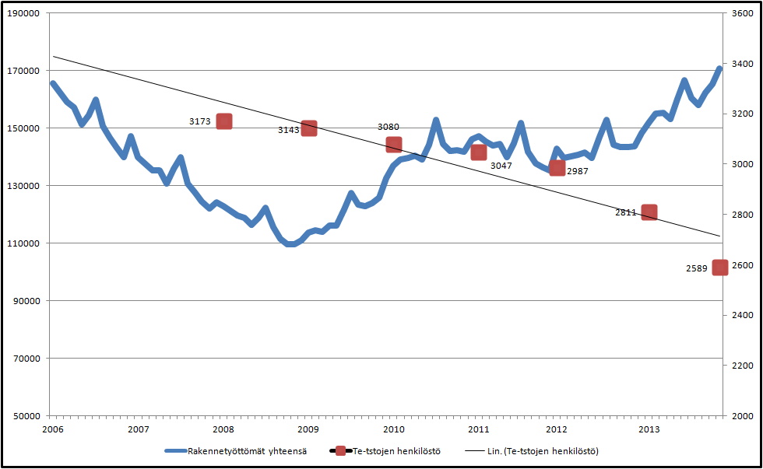
Rakennetyöttömyyden ja TE-toimistojen henkilöstön määrän kehitys

Slide 12

Kaakkois-Suomen TE-toimisto
Toimialue: Etelä-Karjalan ja
Kymenlaakson maakunnat
Toimipaikat: Hamina, Imatra, Kotka,
Kouvola ja Lappeenranta
Työvoiman palvelukeskusten (2015:3kpl – 2016: 2 kpl)) toimipaikat 2015:
Hamina, Imatra, Inkeroinen, Kotka, Kouvola,
Kuusankoski, Lappeenranta ja Parikkala
”liikevaihto” n. 45 m€
Asiointi- ja yhteystiedot sekä ajankohtaiset asiat:
te-palvelut.fi/kaakkois-suomi

Slide 13
Alkaneet asiakkuudet 1.1.-16.10.2015 Kaakossa
TE-tsto Sostyö Kela Omaehto Muu yht.
Etelä-Karjala 350 60 5 23 2 440
Kouvola 71 16 0 6 3 96
Kotka-Hamina 84 18 2 19 17 140
Kaakkois-Suomi 505 94 7 48 22 676

Slide 14
Aktivointiaste Kaakon TYPeissä 6.10.2015 (%)
Imatra 70,9
Parikkala 59,6
Rautjärvi 61,5
Ruokolahti 37,5
Lappeenranta 60,7
Lemi 54,6
Luumäki 65,2
Savitaipale 43,5
Taipalsaari 36,8
Etelä-Karjala 59,0
Kouvola 55,3
Iitti 85,7
Hamina 61,2
Miehikkälä 70,5
Virolahti 71,4
Kotka 57,2
Pyhtää 29,2
Kymenlaakso 58,4

Slide 15
Palvelutarve asiakasjärjestelmässä 21.10.2015
Imatra 702
Parikkala 95
Rautjärvi 61
Ruokolahti 67
Lappeenranta 1273
Lemi 42
Luumäki 52
Savitaipale 44
Taipalsaari 40
Etelä-Karjala 2376
Kouvola 1524
Iitti 112
Hamina 501
Miehikkälä 38
Virolahti 73
Kotka 1165
Pyhtää 64
Kymenlaakso 3477
Kaakkois-Suomi 5853

Slide 16
Henkisen pääoman kertyminen
henkilöstön osaaminen: 3-5 vuotta
tuotteiden/palvelun maine: 5-6 vuotta
organisaation maine: 10-12 vuotta
Kehittämisessä ei siis pärjää sprintteri!

Slide 17
Kustannuserä vai tai ja jakojäännös?
Miltä tuntuu nuoresta olla yrittäjän mukaan vätystelevä työtä vieroksuva hupparipää?
Miltä tuntuu kunnan veronmaksajasta olla kunnanjohtajan kuvauksen mukaan laiska työhaluton?
Miltä tuntuu työttömästä olla TE-hallinnon huonosti hoitama kunnan kannalta sakkoa aiheuttava kustannuserä?
Puheiden koveneminen seurausta talouden kiristymisestä, rahoitusvastuiden muutoksista vai ihan vaan some-ajan ilmiö?
Miten käy yhteistyö(n)?

Slide 18
Kiitokset mahdollisesta mielenkiinnosta ☺

